Slide 1
Leonov
Sciences
Présenté à
Daniel Blais
Par
Anthony Cloutier
Groupe : 02
ESV (École secondaire Veilleux)
04-02-20

Slide 2
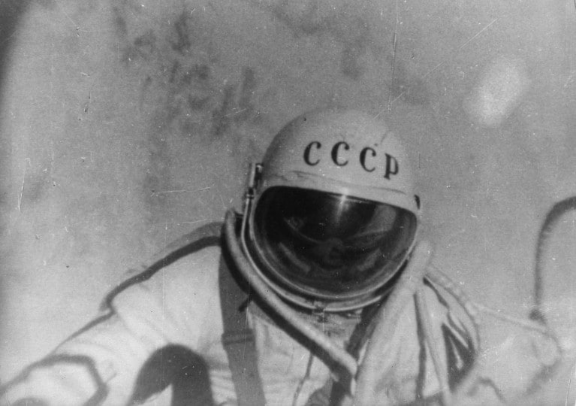
Alexeï Leonov

Slide 3
Qui ?
Il a participé à mission Apollo-Soyouz qui est le premier vol spatial conjoint entre les États-Unis et l’Union Soviétique.
1ère sortie extravéhiculaire

Slide 4
Où ?
Le Cosmodrone de Baïkonour (en Russie, mais Union Soviétique lors du lancement) pour le lancement Soyouz 19
Union Soviétique
USA
Mais au États-Unis pour le lancement ASTP

Slide 5
Quand
Sortie dans l’espace : 1965
Lancement ASTP ➔ 15 juillet 1975
Atterrissage ASTP ➔ 24 juillet 1975
Lancement Soyouz 19 ➔ 15 juillet 1975
Atterrissage Soyouz 19 ➔ 21 juillet 1975

Slide 6
Info
Date de naissance : 30 mai 1934
Formation d'origine : Pilote de chasse
Durée cumulée des missions : 7 jours 33 heures 8 secondes
Missions : Voskhod 2, ASTP et Apollo-Soyouz

